Slide 1


UNIVERSIDAD AUTONOMA JUAN MISAEL SARACHO FACULTAD DE CIENCIAS Y TECNOLOGIA CARRERA DE INGENIERIA INFORMATICA TALLER III
“MEJORAMIENTO DE LA GESTIÓN DE COMPRAS Y VENTAS DE CREACIONES LUCIANITA A TRAVES DE LAS TIC”
POR: NESTOR ABILA FLORES CLEMENTE
Tarija Bolivia 20254

Slide 2


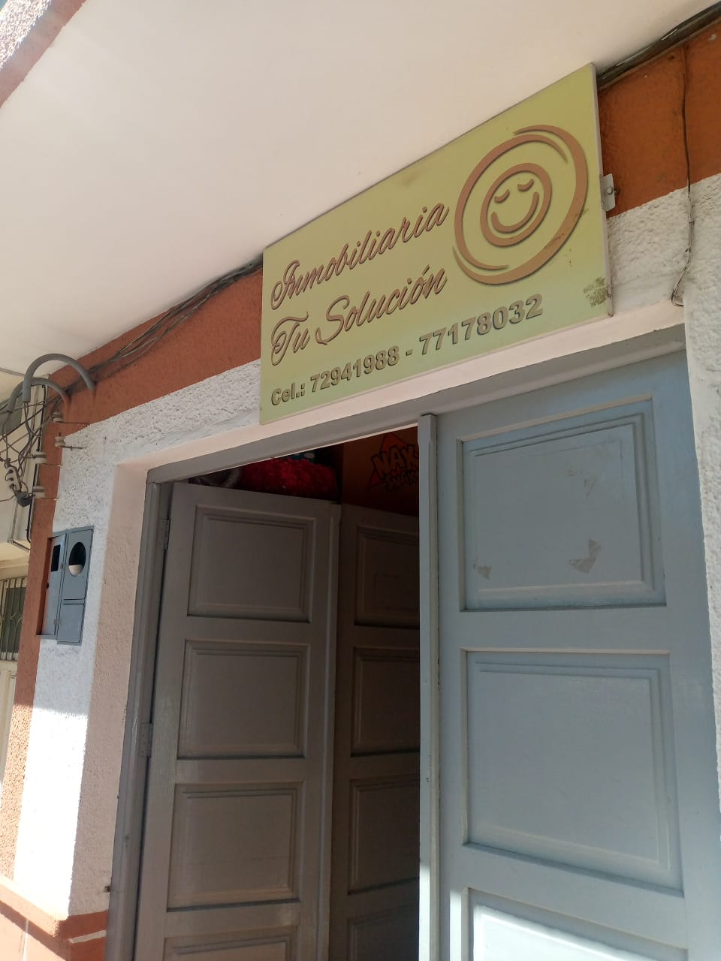
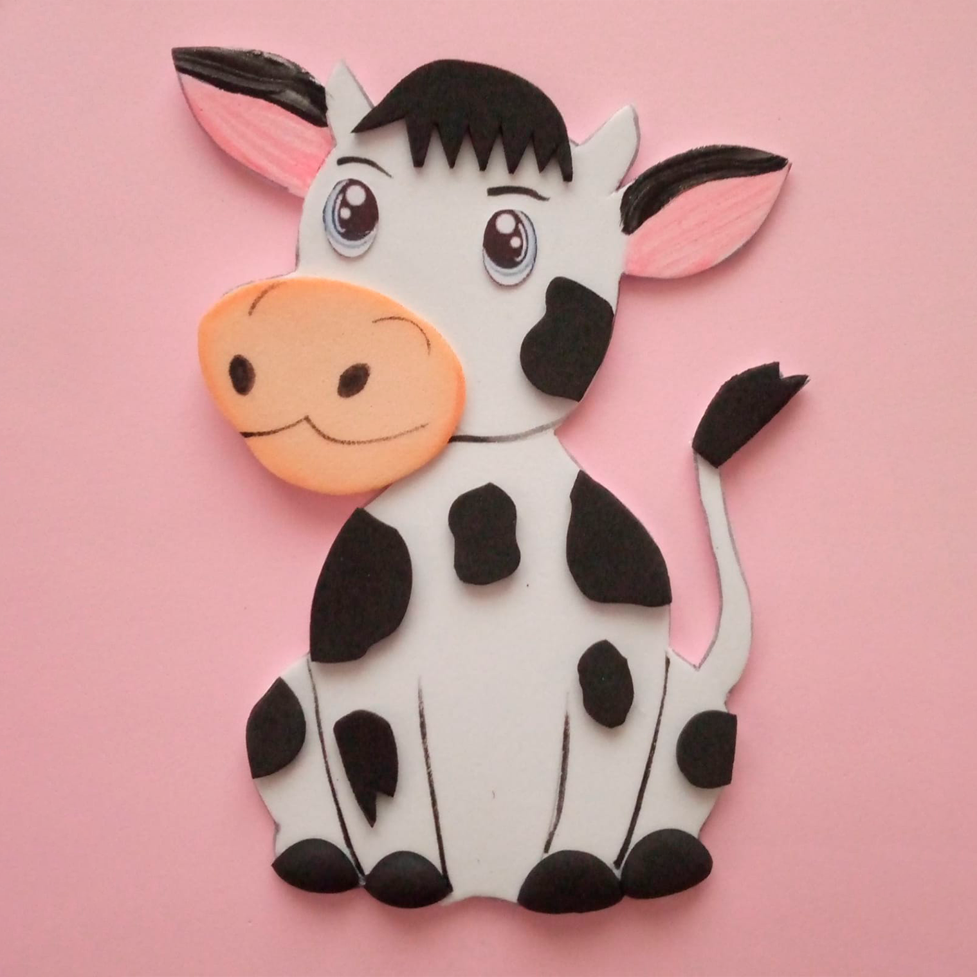
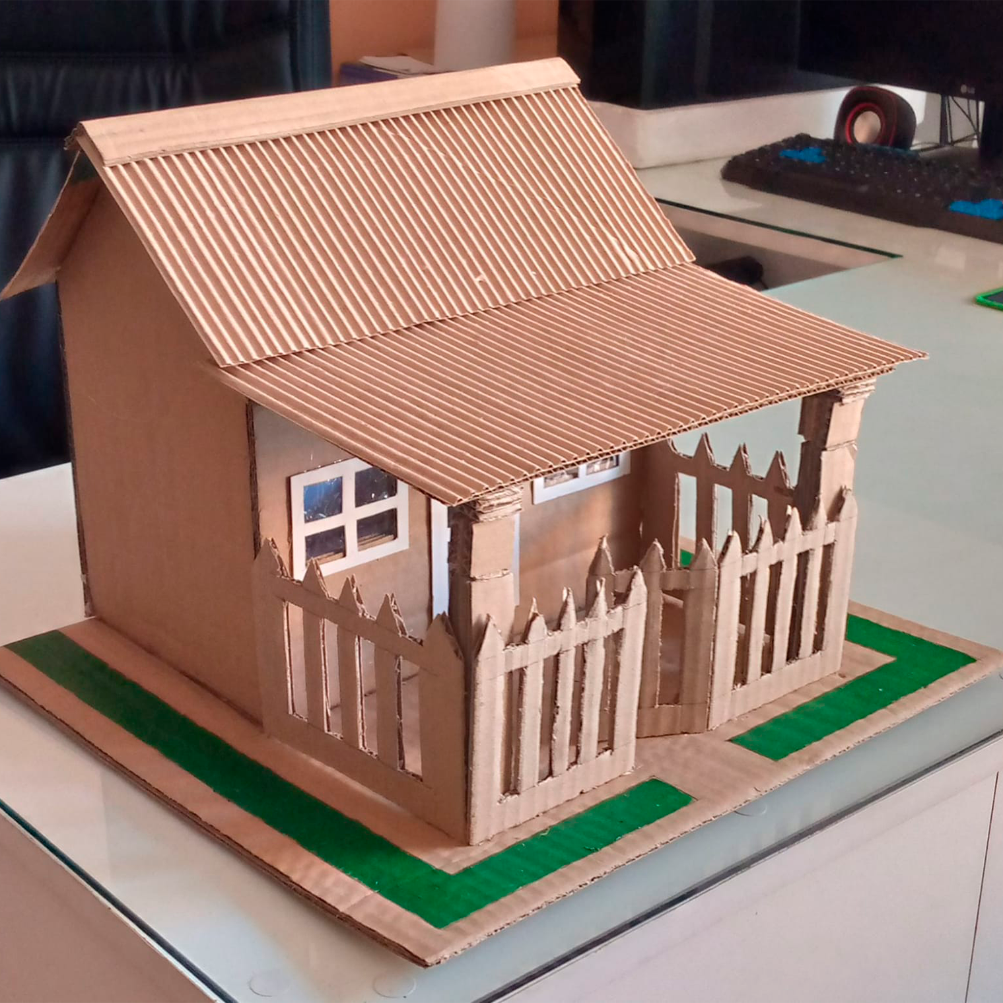

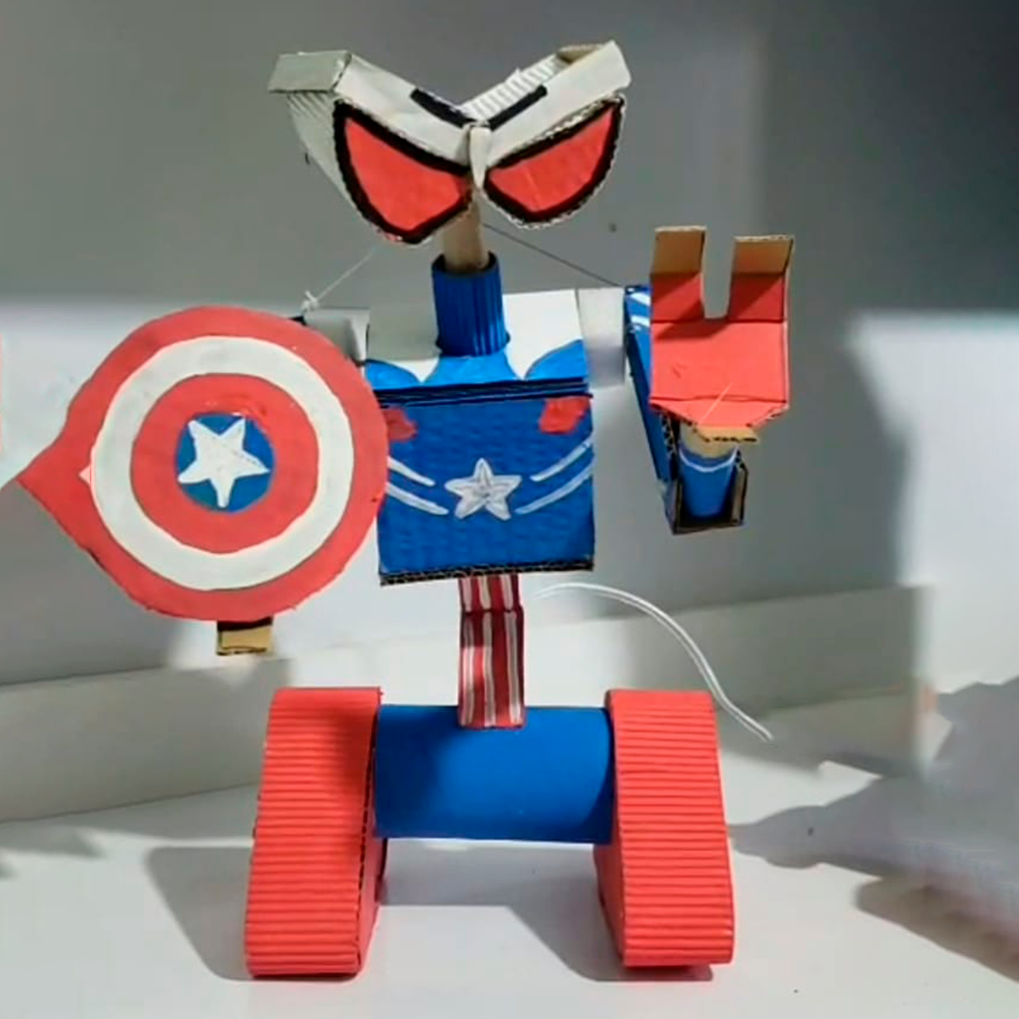
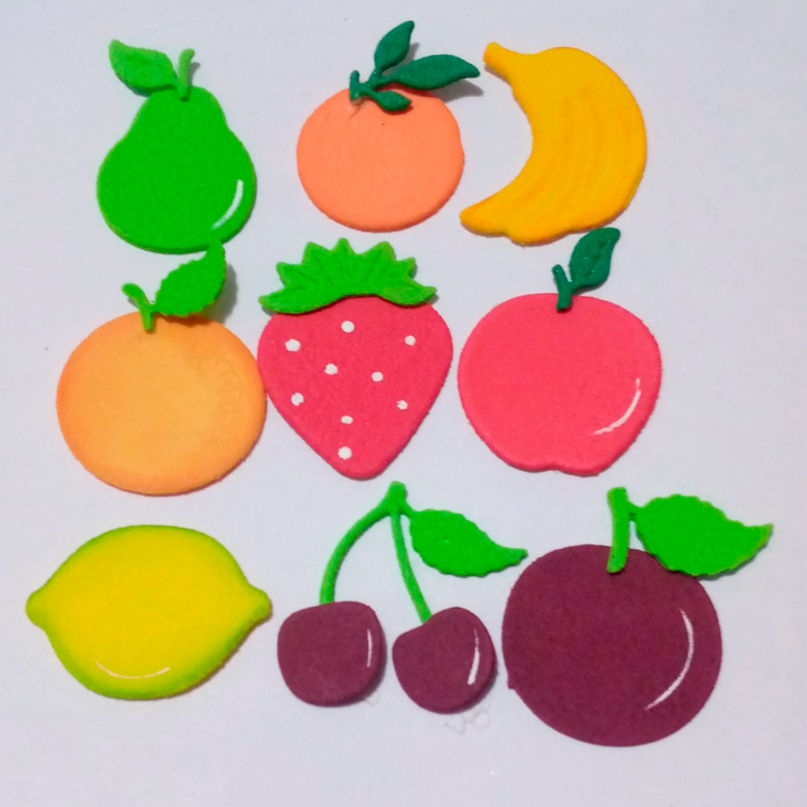
Antecedentes
Cercado
Bermejo
San lorenzo
Yacuiba
Distribución
Proveedor
Barrio Eduardo Avaroa, Tarija, Cercado. Fundado 2018
Objetivo: Generar ingresos y aplicar conocimientos en manualidades.
Comercialización
Equipo Actual:
-Propietaria
-Responsable de ventas
-2 personas en producción
Elaboración de Manualidades

Slide 3
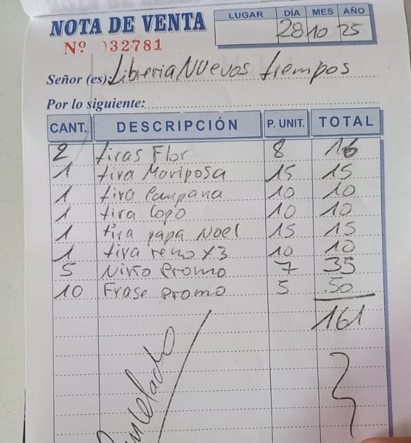

Planteamiento del problema
Ineficiencia en los procesos y control de compras, ventas y pedidos en creaciones Lucianita

Slide 4


Justificación del proyecto
Tecnológico
Económica

Slide 5
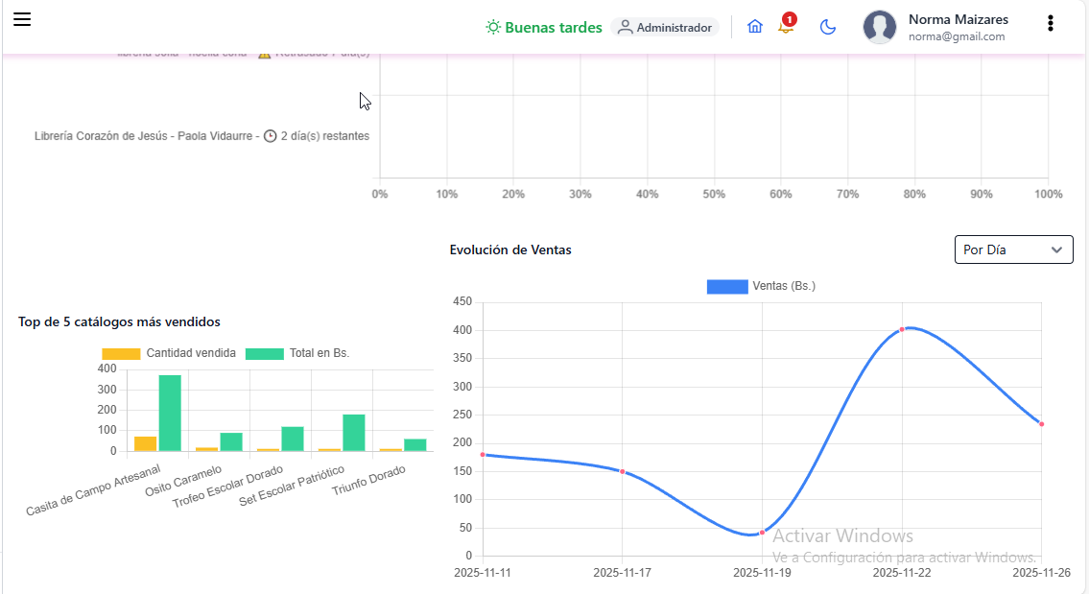
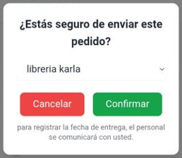
Objetivos
Objetivo general
Mejorar la gestión compras y ventas de Creaciones Lucianita a treves de las TIC.
Objetivos específicos
-Desarrollar Sistema informático web para la gestión de compras y ventas en Creaciones Lucianita.
-Desarrollar Aplicación móvil para la gestión de pedidos.
-Brindar capacitación al personal en el manejo del sistema informático web.

Slide 6
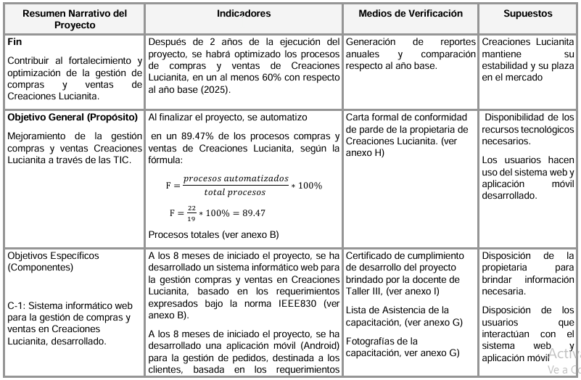
Matriz de Marco lógico

Slide 7
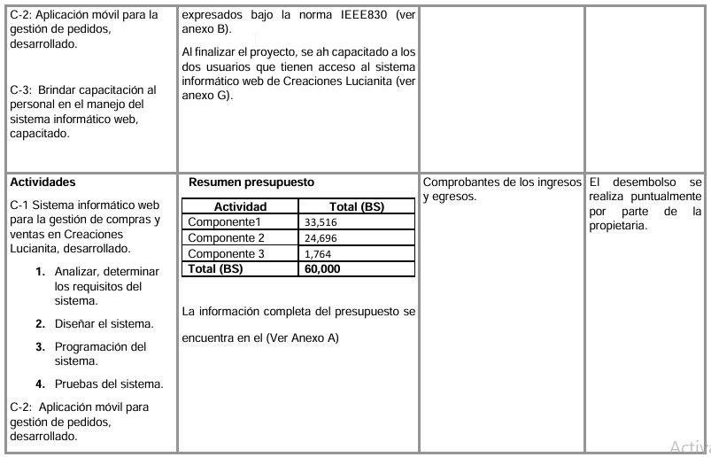

Slide 8
COMPONENTE I
Sistema informático web para la gestión de compras y ventas en Creaciones Lucianita.

Slide 9
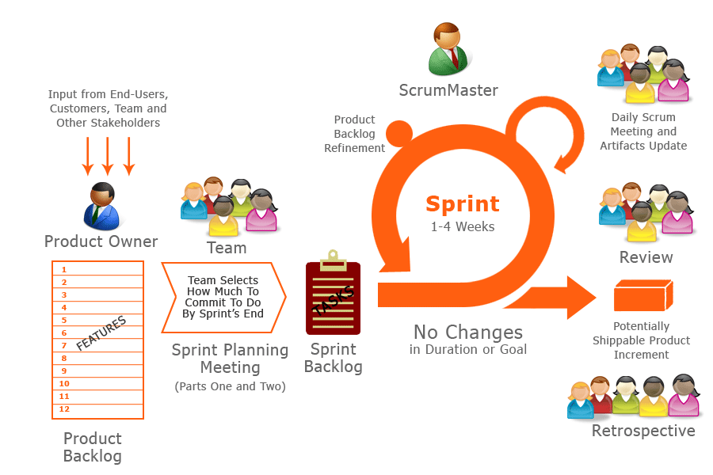
Metodología
Es una metodología ágil, iterativa e incremental que trabaja en ciclos cortos para entregar partes funcionales del producto, permitiendo adaptarse fácilmente a cambios y mejorar continuamente.

Slide 10

Jira: Es una herramienta digital para gestionar proyectos y tareas. Se adapta a Scrum porque permite organizar sprints, visualizar el progreso en tableros y hacer seguimiento del trabajo de forma ágil y ordenada.

Slide 11
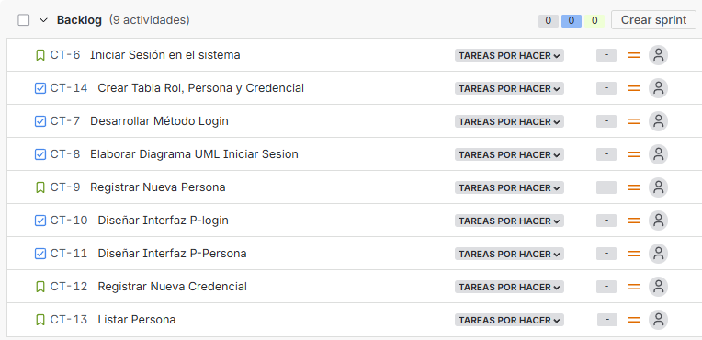
Backlog Inicial del proyecto

Slide 12
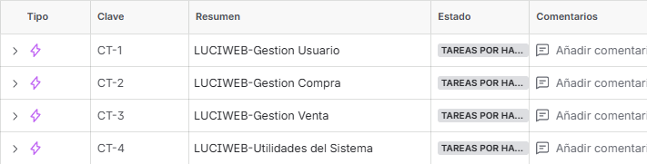
Creación de épicos

Slide 13
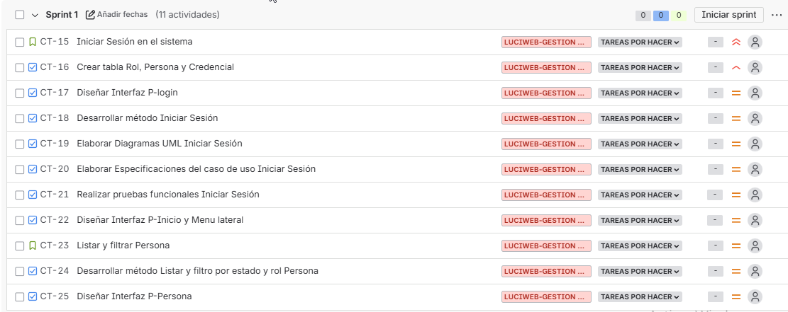
Planificación de los sprints
se crearon los ocho sprints, distribuyendo las tareas según prioridad y responsables.
Cada sprint contiene las historias y tareas en estado Por hacer, listas para su ejecución

Slide 14

















Arquitectura
Datos Negocio
Aplicación del servidor
Aplicaciones Cliente
Capa Servidor
Capa Intermedia
Capa Cliente
Herramientas
Tecnologías para el desarrollo del componente

Slide 15
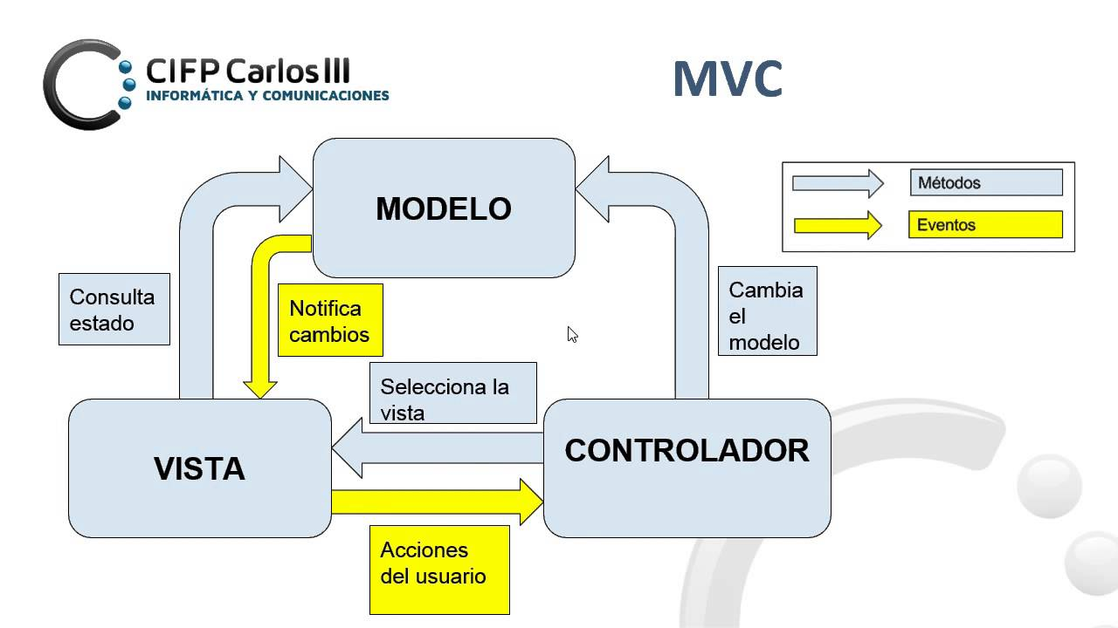
modelo relacional orientado a objetos

Slide 16

Lenguaje Unificado de Modelado (UML)
Diagramas de casos de uso.
Diagramas de secuencias.
Diagrama de Actividades
Diagramas de clases
Diagrama Entidad Relación

Slide 17
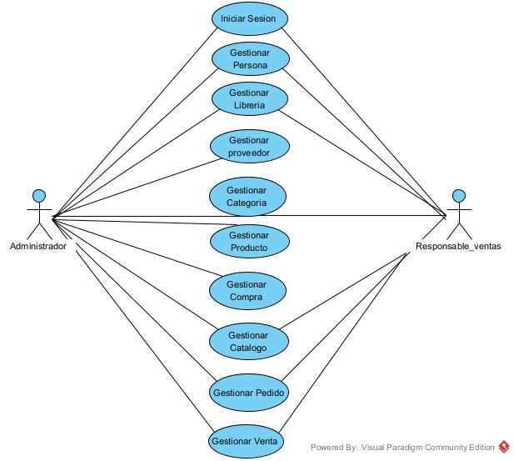
Diagrama de casos de uso

Slide 18
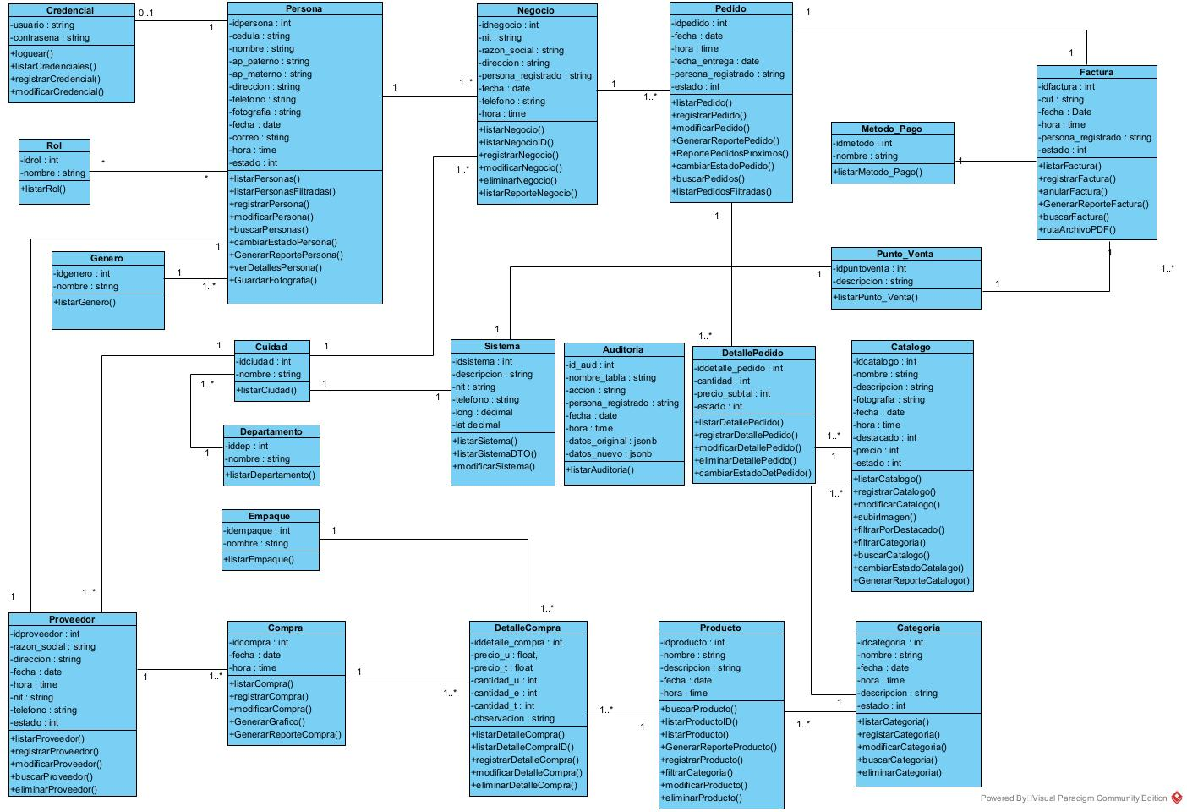
Diagramas de clases

Slide 19
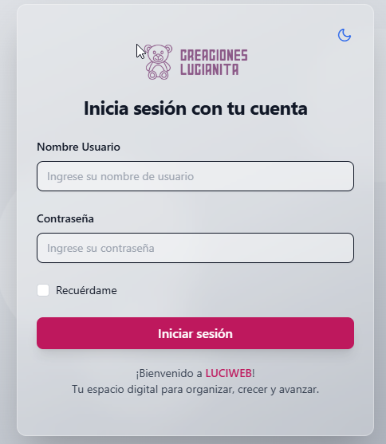
Ejecución sistema web informático
https://creacioneslucianitav1-6.onrender.com/

Slide 20
COMPONENTE II
Aplicación móvil para la gestión de pedidos.

Slide 21


Tecnologías para el desarrollo del componente

Slide 22
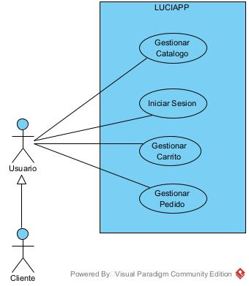
Diagrama de casos de uso

Slide 23
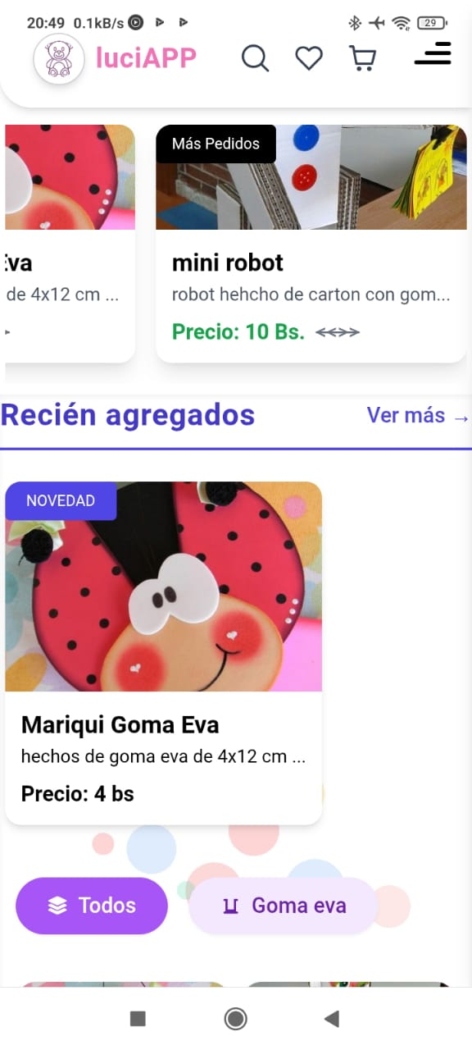
Ejecución Aplicación Móvil

Slide 24
COMPONENTE III
Brindar capacitación al personal en el manejo del sistema informático web.

Slide 25

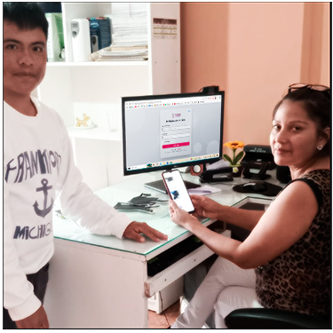


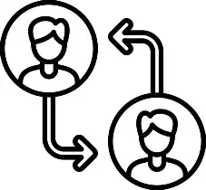
Metodología Demostrativo – Participativa
Fase Expositiva
Fase Participativa
Fase Demostrativa
Fase de Retroalimentación

Slide 26
Conclusiones
En el proyecto se desarrollaron tres componentes esenciales donde:
• El primer componente abarcó el desarrollo de un sistema informático web para la gestión de compras y ventas de Creaciones Lucianita, alcanzando de manera efectiva el objetivo planteado de este componente. El sistema fue diseñado y programado cumpliendo con los requerimientos bajo la norma IEEE830 y se realizaron pruebas funcionales y no funcionales, evaluando su rendimiento, seguridad y compatibilidad, lo que confirmó su eficiencia. Esto permitió automatizar el 89.47% de los procesos de compras y ventas, logrando optimizar significativamente la gestión administrativa de Creaciones Lucianita.
• El segundo componente abarco el desarrollo de una aplicación móvil para la gestión de pedidos, destinada a los clientes. La aplicación fue diseñada y programada con base en los requerimientos establecidos y se realizaron pruebas de funcionamiento que garantizaron su eficiencia y correcta operación en dispositivos Android.
• El tercer componente consistió en la capacitación al personal en el uso del sistema informático web, logrando que los usuarios comprendan y utilicen adecuadamente todas las funcionalidades del sistema, asegurando un manejo eficiente de los procesos de compras y ventas.
En conclusión: La implementación de sistema informático y aplicación móvil adecuadas permite optimizar los procesos administrativos, mejorar la comunicación interna y la atención al cliente, así como garantizar la veracidad de la información y la eficiencia en la gestión de compras y ventas en Creaciones Lucianita.

Slide 27
Recomendaciones
Una vez concluido el proyecto: Mejoramiento de la gestión de compras y ventas de Creaciones Lucianita, se recomienda:
A la propietaria de Creaciones Lucianita:
Mantener los recursos tecnológicos y la conectividad adecuados para garantizar el funcionamiento continuo del sistema web y la aplicación móvil.
Establecer formalmente al responsable del uso y administración del sistema, asegurando su sostenibilidad a largo plazo.
Asignar un presupuesto para mantenimiento, actualización y futuras mejoras del sistema web y la aplicación móvil.

Slide 28
Al personal que gestiona el sistema:
Definir roles de usuario claramente para evitar modificaciones indebidas en la información del sistema.
Revisar el manual de usuario y seguir las instrucciones para un correcto uso, mantenimiento y futura ampliación del sistema.
Continuar con capacitaciones periódicas para reforzar el uso adecuado del sistema web y la aplicación móvil.

Slide 29
A nuevos desarrolladores:
Revisar el manual de usuario y de instalación antes de realizar cualquier intervención.
Contar con conocimientos en desarrollo web y móvil (por ejemplo, Angular, Node.js, PostgreSQL, Ionic y Android Studio).
Verificar la compatibilidad de los programas antes de instalarlos, para evitar problemas de programación y ahorro de recursos.
En futuras ampliaciones del sistema, considerar módulos adicionales para la gestión contable (Gestion pago, inventario producción) y otras funcionalidades que puedan fortalecer el control administrativo.
En general, se recomienda que los estudios y experiencias de este proyecto puedan servir como base para la implementación de sistemas similares en otras microempresas, dado su impacto positivo en la eficiencia de la gestión administrativa y atención al cliente

Slide 30
GRACIAS POR SU ATENCION

